Slide 1
NO HACER ENDOSCOPIA EN LA DISPEPSIA EN MENORES DE 50 AÑOS SIN DATOS DE ALARMA
Dra. Beatriz Merino Rodríguez
Sección de Endoscopia Digestiva
Hospital General Universitario Gregorio Marañón

Slide 2
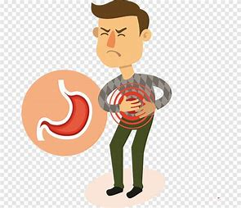
DISPEPSIA-DEFINICIÓN
Presencia en hemiabdomen superior o retroesternal de dolor o molestias, ardor, náuseas, vómitos o cualquier otro síntoma que se considere originado en el tracto gastrointestinal superior
Intermitentes/continuos
Suelen relacionarse con la ingesta
Saciedad precoz
Dolor epigástrico no irradiado
Nauseas
Eructos
Distensión abdomen superior
Plenitud posprandial
Quemazón epigástrico
Notes:
Se podría definir la dispepsia como disconfort: percepción negativa no dolorosa (saciedad precoz, pesadez postprandial, sensación urente epigástrica, hinchazón abdominal, eructos y nauseas). Puede coexistir con síntomas de ERGE (pirosis o ardor retroesternal), pueden ser continuos o intermitentes.
Suelen estar relacionados con la ingesta (no siendo una condición necesaria)
La dispepsia se refiere a síntomas considerados que se originan en la región gastroduodenal
DF se caracteriza por síntomas crónicos dispépticos en ausencia de condiciones organicas, sistémicas o metabólicas que expliquen estos síntomas
La mayoría de pacientes con síntomas dispépticos y sin signos de alarma en la población general se identifican como DF tras investigación.
ROMA IV define la DISPEPSIA como la presencia de síntomas crónicos que se originan en la región gastroduodenal
De acuerdo con este consenso, los 4 síntomas dispepticos cardinales son plenitud postprandial molesta, saciedad precoz, dolor epigástrico no irradiado y quemazón epigástrico
Además de estos 4 síntomas, nauseas, eructos e hinchazón abdominal superior frecuentemente se encuentran en pacientes con DF y se consideran características adicionales a DF. Su presencia puede reflejar mecanismos fisiopatológicos comunes como alteración de la motilidad o hipersensibilidad
Hay dos subtipos distinguibles de DF que se pueden superponer
-SDP =síndrome de distrés postprandial: síntomas inducidos tras la ingesta (saciedad precoz, plenitud postprandial)
Síntomas desencadenados o agravados por la ingesta e incluye saciedad temprana, plenitud postprandial y otras síntomas postprandiales
-SDE = síndrome de dolor epigástrico, dolor o quemazon epigástrico no necesariamente asociado a la comida
Sintomas NO relacionados con la ingesta como dolor epigástrico y quemazon epigastrico
Estos síntomas pueden coexistir con nauseas, eructos e hinchazón abdominal
Hinchazon o distension del abdomen superior visible es un sintoma dispéptico
Sintomas típicos de reflujo (quemazón, regurgitación) coexisten frecuentemente con los síntomas dispépticos en población general
El uso de pictogramas ayuda a caracterizar la presencia y naturaleza de los síntomas dispépticos
ERGE debe diferenciarse de DF usando cuestionarios específicos y con la historia clínica
SII frecuentemente coexiste con la Dispepsia
**Evaluar la presencia de síntomas cardinales y accesorios requiere un entendimiento exacto de la descripción de los síntomas por el paciente. Puede ser difícil por el paciente distinguir síntomas GI altos basados solo en la descripción verbal pero añadir pictogramas a las descripciones verbales puede mejorar significativamente la exactitud de los síntomas descritos en ptes con DF
Sintomas típicos de reflujo (quemazón, regurgitación) frecuentemente coexiste con síntomas dispepsticos en la población general. ERGE debe ser distinguido mediante cuestionarios específicos y buena historia clínica
SII frecuentemente coexiste con DF
DF puede ocurrir a cualquier edad pero su incidencia es mayor en mediana edad
DF es más prevalente en mujeres
Se han detectado FR para desarrollo de DF
-Infección GI aguda
-AINE
-Tto ATB
-Ansiedad
-Depresión
-Tabaquismo
DF es uno de los mayores costes sanitarios, costes para el paciente y una de las causas mayores de perdida de productividad
DF se asocia a descenso significativo de calidad de vida
DF se asocia con comorbilidades psicosociales como ansiedad y depresión
Perdida de peso puede ser consecuencia de DF
En caso de perdida de peso, se deben descartar desordenes alimentarios
Facctores dietéticos puede generar síntomas en DF
HP es causa de síntomas en un subgru
Toma de AINE es FR para desarrollo de AINE

Slide 3
Adecuación de indicaciones- ASGE
Análisis anual de la adecuación de las solicitudes de endoscopia digestiva.
El porcentaje de exploraciones inapropiadas desde ser inferior al 20%
Para valorar este aspecto, se analizó la adecuación de la indicación de las gastroscopias (n= 173) y colonoscopias (n=229) realizadas en la Sección de Endoscopia del 3 al 14 de junio 2022 tanto en turno de mañana como de tarde (excluyendo el programa PREVECOLON), ajustada por servicios solicitantes.
Servicio solicitante | Apropiada |  | Inapropiada |  | Incierta |  | TOTAL
Gastroscopias | % | n | % | n | % | n | % | n
Digestivo | 80% | 112 | 9.3% | 13 | 10.7% | 15 | 100 | 140
Cirugía general | 77.7% | 7 |  |  | 22.3% | 2 | 100 | 9
Primaria | 50% | 2 | 50% | 2 |  |  | 100 | 4
Servicios médicos | 65% | 13 | 15% | 3 | 20% | 4 | 100 | 20
TOTAL | 77.5% | 134 | 10.4% | 18 | 12.1% | 21 | 100% | 173
Principal causa de inadecuación: Dispepsia sin datos de riesgo

Slide 4
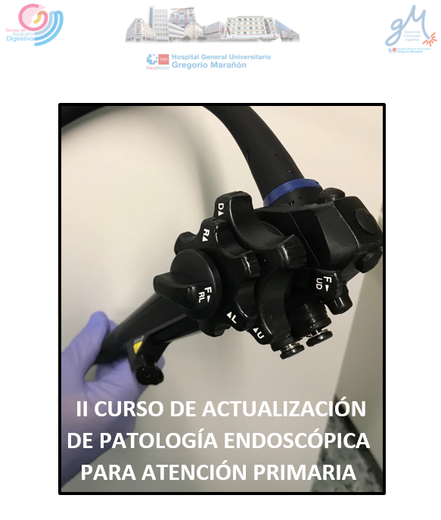
Algoritmo dispepsia no investigada
Asistentes
Centros saluda área de influencia

Slide 5
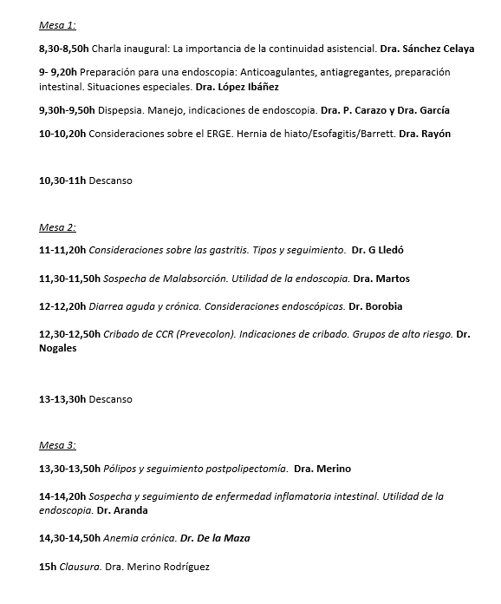
PROGRAMA CURSO

Slide 6
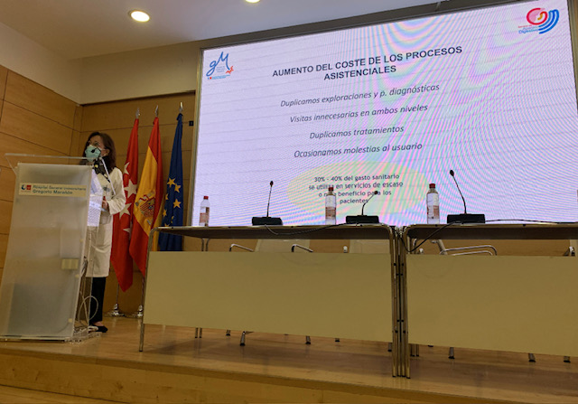
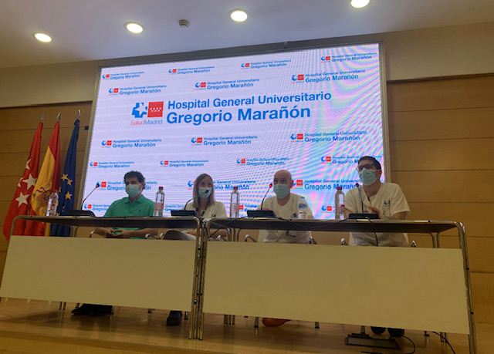
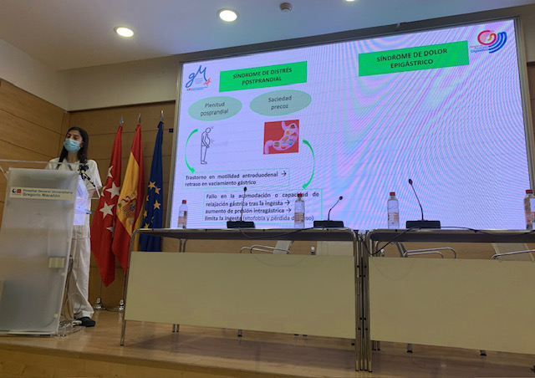
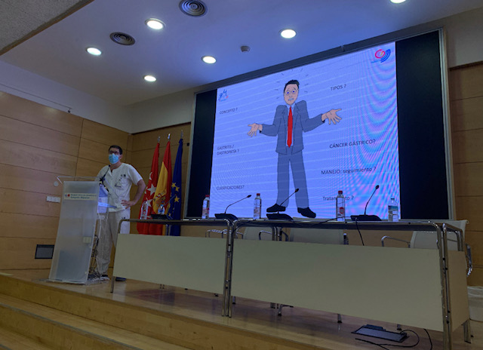
28 abril 2023

Slide 7
RESULTADOS ENCUESTA SATISFACCIÓN
78 asistentes
72 encuestas de satisfacción
Organización | Actividad formativa | Profesorado | Evaluacion global
Organización curso | Conocimientos adquiridos | Conocimiento de la materia impartida | Cumplimiento objetivos curso
Condiciones aula | Metodología empleada | Claridad de sus respuestas | Aplicación contenido práctica profesional
Calidad medios audiovisuales | Calidad sesiones teóricas | Dominio en los aspectos prácticos | Opinión global del curso
Horario del curso | Duración sesiones teóricas | Evaluación global
Atención al alumnado por parte de la organización
9,1 | 8,9 | 9,6 | 9,4

Slide 8
Historia clínica
Exploración física
DISPEPSIA NO INVESTIGADA
≥ 55 años y/o
SÍNTOMAS DE ALARMA
<55 años y
SIN síntomas de alarma
Gastroscopia
+
AS (Ac TGIgA)
Eco/TAC
“Test and treat” H.pylori
Patología
Normal
+
-
DISPEPSIA ORGÁNICA
DISPEPSIA FUNCIONAL
Tratamiento erradicador
IBP* 4-8 semanas
+ procinéticos si SDP*
SDE*
SDP*
Tratamiento dirigido
¿Mejoría?
IBP
Procinéticos
Considerar otras causas de dispepsia orgánica…
Si
No
No mejoría
Psicoterapia
Nutrición
ATD*
Amitriptilina
ISRS*
*IBP: inhibidores de la bomba de protones
*SDP: síndrome de distrés posprandial
*SDE: síndrome de dolor epigástrico
*ATD: antidepresivos tricíclicos
ISRS: Inhibidores de la recaptación de serotonina
Seguimiento

Slide 9
DISPEPSIA NO INVESTIGADA
≥ 55 años y/o
SÍNTOMAS DE ALARMA
SÍNTOMAS DE ALARMA
Inicio de síntomas en ≥ 55 años
Signos de hemorragia digestiva: melenas, hematemesis
Anemia, ferropenia sin causa justificada
Disfagia
Vómitos persistentes
Pérdida de peso no intencionada >5%
Masa abdominal palpable
Adenopatías, organomegalias
Ictericia, ascitis
Historia familiar de cáncer gastrointestinal
GASTROSCOPIA + BIOPSIAS
Patología
Normal
DISPEPSIA ORGÁNICA
DISPEPSIA FUNCIONAL
En ausencia de síntomas/signos de alarma se puede diagnosticar DF en presencia de dolor abdominal o quemazón molesto, saciedad precoz y/o plenitud postprandial durante ≥8 semanas
Notes:
En ausencia de síntomas o signos de alarma, el dx de DF es altamente probable cuando presenta dolor epigástrico o quemazón, saciedad precoz, y/o plenitud postprandial en concordancia con criterios Roma IV y EDA es poco probable que cambie el dx, incluso cuando se requiere una EDA normal como parte de los criterios dx.
En la practica clínica por lo tanto se usan los criterios ROMA IV que requieren la presencia de uno o mas síntomas cardinales durante 8 semanas
Sintomas de RGE pueden coexistir con DF hasta en 1/3 de los ptes. La presencia de quemazon que se inicia en epigastrio y que luego se irradia a pecho puede ayudar a diferenciarlos.
Hay potenciales desencadenantes etiológicos, incluyendo infección entérica aguda en 10% (norovirus, giardia, salmonella, E coli, campylobacter)

Slide 10
Elaboración y difusión de ficha de “no hacer” vía hospitalaria a través de la comisión MAPAC

